Slide 2
Functions

Slide 3
Section 4 Functions

Slide 4
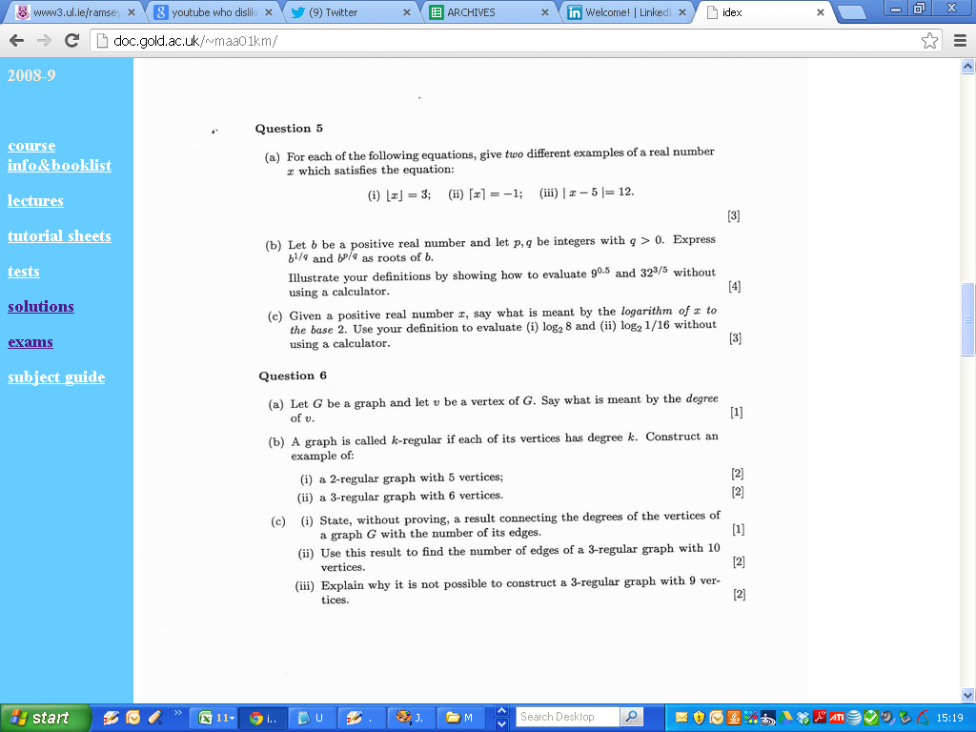
2001

Slide 5

2001

Slide 6

2001

Slide 7
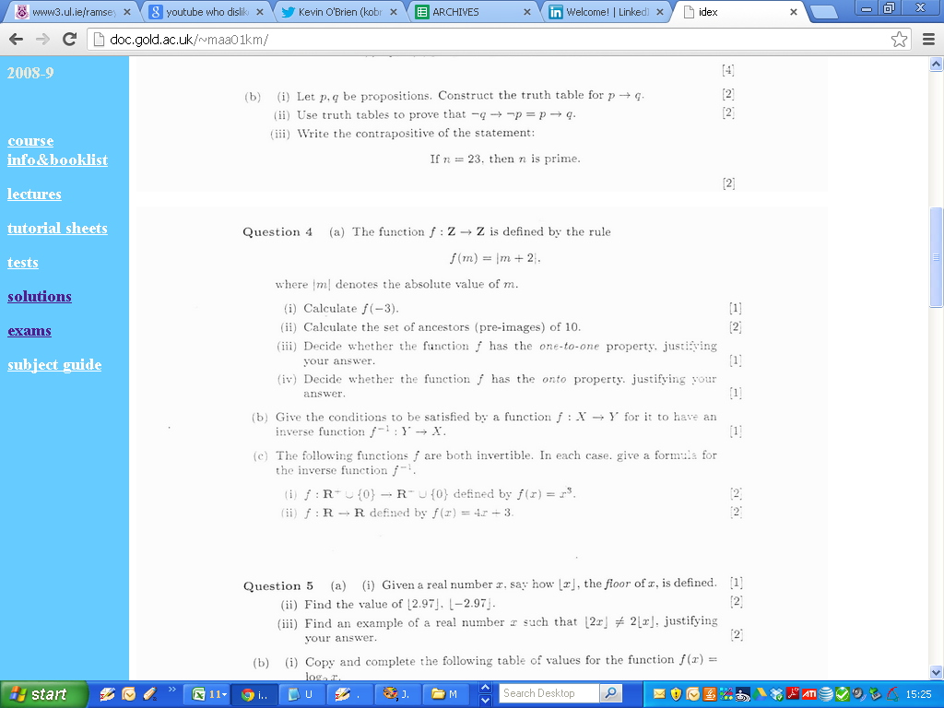
2002

Slide 8
2002

Slide 9
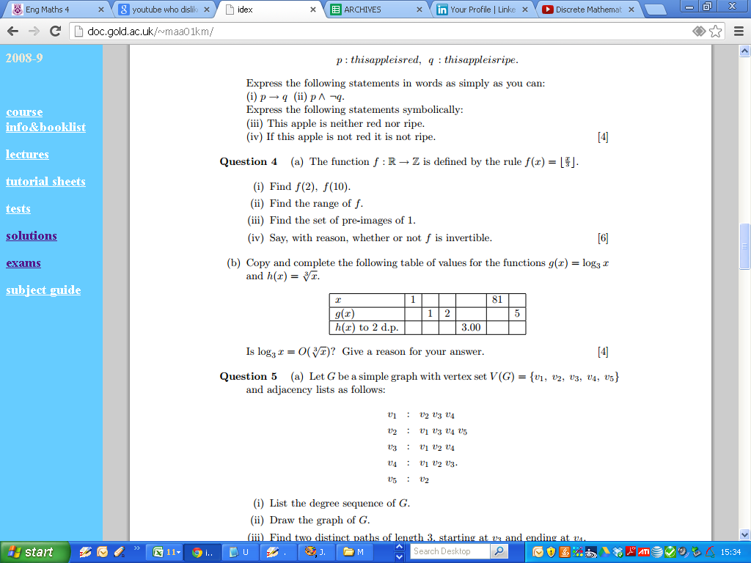
2003

Slide 10
2003

Slide 11
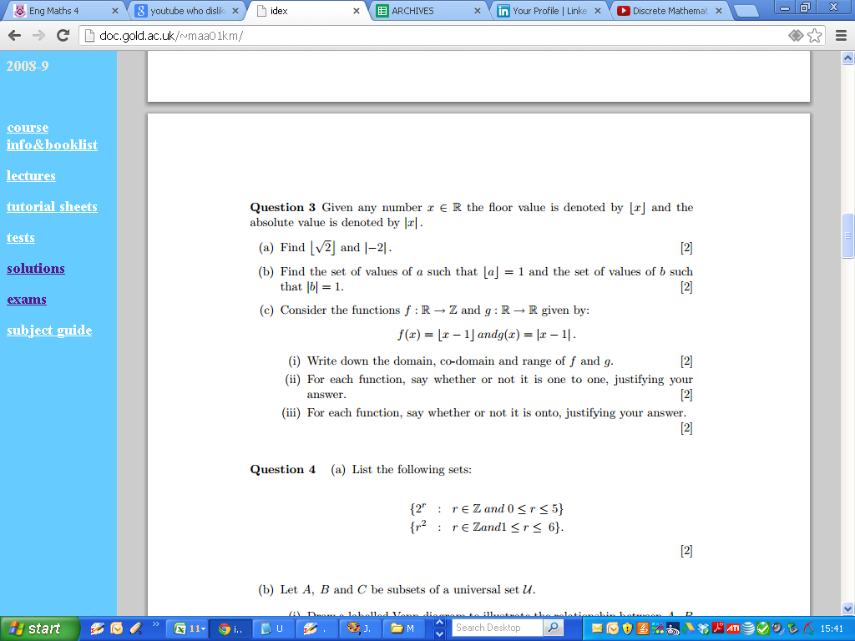
2004

Slide 12
2004

Slide 13
2004 (blank)

Slide 14
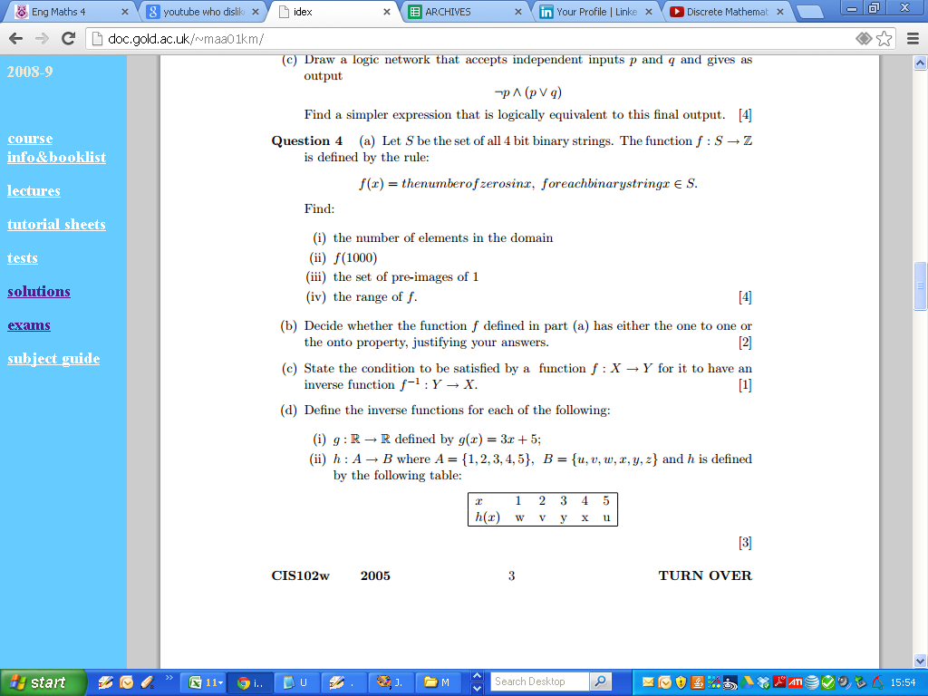
2005

Slide 15
2005

Slide 16
2005

Slide 17
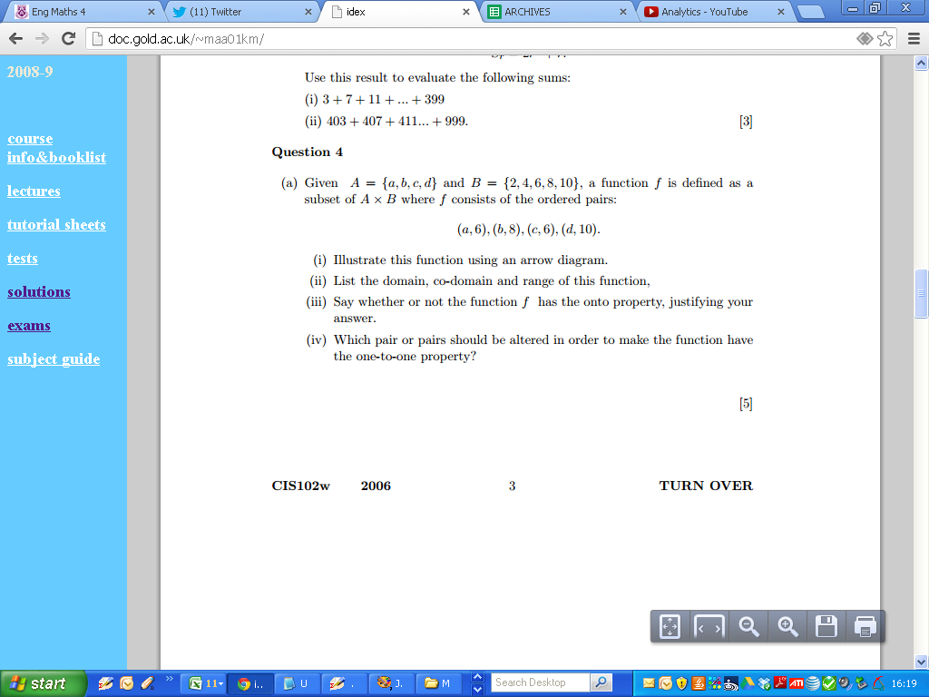
2006

Slide 18
2006

Slide 19
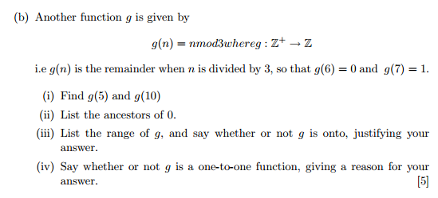
2006

Slide 20
2006

